Slide 1
Python程序设计
第6章 Python组合数据类型
深圳大学计算机与软件学院

Slide 2
学习目标
理解列表、元组、字典的概念和特点
掌握对列表、元组、字典操作的相关方法
掌握集合的概念、特点和对集合的操作

Slide 3
6.1 组合数据类型
Python
集合类型
一个元素的集合，元素之间无序，且不能有重复的元素
序列类型
一个由“键-值”对应的数据项的组合，每个元素是一个键值对，表示为（key,value）
映射类型
一个元素的向量，元素之间存在先后顺序，通过序号访问，可以有重复的元素存在
典型代表：
字符串类型
列表类型
元组
典型代表：
字典类型

Slide 4
字典引例
输入n, 输入n个学生的学号，姓名。输入查找学号，若存在，输出姓名；否则输出None。
列表、元组表示二维表。
顺序查找
查找学号更方便？
建立学号与学生信息之间的映射关系
字典

Slide 5
6.5 字典类型
字典是一个用“键”做索引存储的数据的集合，称为键（key）和值（value）的集合。一个键对应一个值。这种一一对应的关联称为键值对（key-value pair），或称为项（item）或条目。
键必须是唯一的，必须是不可变数据类型。例如：字符串、数字或元组。值可以是任何数据类型。
字典就是用花括号包裹的键值对的集合。每对键和值之间用“:”分隔，每个键值对之间用 “,”分隔
d={key1:valuel,key2:value2,…}

Slide 6
创建字典
用{}直接给变量赋值一个字典字面量
students = {3180101:’张三’, 3180102:’李四’,
3180105:’王五’, 3180110:’赵六’}
用{}创建一个空字典
dict1 = {} #创建一个空字典
用{}和公式创建字典
num = { x: x*x for x in range(10)}
注意空集合：set()

Slide 7
用内置函数dict()创建字典
创建字典
class dict(**kwargs)
class dict(mapping, **kwargs)
class dict(iterable, **kwargs)
功能：根据给定的参数创建字典，若无参数，
创建空字典。**kwargs:字典拆包。

Slide 8
创建字典例
列表、元组均可，元素包含两个值
# dict 创建字典方式1 dict2 = dict([(“math”,“01”), (“python”,“02”)]) # dict 创建字典方式2, 键用标识符，字符串，不要加引号 dict3 = dict(math = “01”, python = “02”, c=“03”) # dict 创建空字典 dict4 = dict() # dict 创建字典 dict5 = dict({“math”:“01”, “python”:“02”, “c”:“03”}) # dict 创建字典，混用 dict6 = dict({"math":"01", "python":"02"},c="03") print(dict3 == dict5 == dict6) #True

Slide 9
字典基本运算
函数或运算 | 返回值和说明
key in d | 若字典d有键key，返回True；否则False
key not in d | 若字典d不含键key，返回True；否则False。
==、!= | 判断两个字典是否相等，不考虑键顺序
len(d) | 内置函数，返回字典d的条目数
list(d) | 内置函数，返回由字典d的所有键构成的列表

Slide 10
字典基本运算
函数或运算 | 返回值和说明
d[key] | 访问字典d中键key对应的值。若key不在字典中，抛出KeyError异常。
d[key] = value | 设置d[key]的值。若不存在key，添加键值对
del d[key] | 删除字典d中键key对应的条目。若key不在字典中，抛出KeyError异常

Slide 11
练习1
输入一个1到12的数字，输出对应的月缩写。
month = {1:"Jan",2:"Feb",3:"Mar",4:"Apr",5:"May",6:"Jun",7:"Jul",8:"Aug", \ 9:"Sept",10:"Oct",11:"Nov",12:"Dec"} m = int(input()) print(month[m])
用字典可以代替分支语句。

Slide 12
练习2
输入n，输入n个学号 姓名 2个成绩。
1）输出学号 姓名成绩和平均成绩。
2）输入学号，若存在，删除该学号记录
3）输入学号，查找该学号记录，若不存在，输出not
found。
要求字典存储，以学号为键。
Notes:
5 1001 wangwu 90 1002 zhaoming 100 1001 lihui 99 1003 liliang 95 1006 xueqian 80 1003 1010

Slide 13
练习2
def read(students): # 输入学生信息，函数参数字典 n = int(input()) for i in range(n): line = input().split() # 输入一行 line[2], line[3] = int(line[2]), int(line[3]) # 成绩转整数 line.append(sum(line[2:])/2) # 计算平均成绩，末尾写入列表 students[line[0]] = line[1:] # 写入字典一项 def output(students): # 输出字典中的学生信息 for no in students: # 对键循环 print(no,*students[no]) # 输出学号和对应的信息
Notes:
5 1001 wangwu 90 95 1002 zhaoming 100 99 1001 lihui 99 80 1003 liliang 95 70 1006 xueqian 80 98 1003 1003

Slide 14
练习2
if __name__ == “__main__”: # 看函数课件P82 - 91 students = {} # 初始，空字典 read(students) # 输入学生信息 output(students) # 输出学生信息 no = int(input()) # 输入学号 if no in students: # 若存在， 删除 del students[no] no = int(input()) # 输入学号 if no in students: # 若存在 print(*students[no]) else: # 不存在 print("not found")

Slide 15
字典常用方法
方法 | 返回值和说明
d.itmes() | 返回由字典d的项 ((键, 值) 对) 组成的一个新视图。当字典改变时，视图也会相应改变。
d.keys() | 返回由字典d的键组成的一个新视图，列表
d. values() | 返回由字典d的值组成的一个新试图。两个 dict.values() 视图之间的相等性比较将总是返回 False。同一个字典也是
d. clear() | 移除字典d中的所有元素

Slide 16
字典常用方法
三个方法iems()、keys()、values()返回字典的项视图、键视图、值视图，迭代序列，非列表，list转列表。视图或字典修改，另一个也会同步变化。
例如，上例原字典中操作，即output函数调用后执行。
print(list(students.items())[0]) # 输出“1001”的值 print(students.keys()) # 输出键视图 print(students.values()) # 输出值视图 values = list(students.values()) # 值视图转列表 values[0][1] = 100 # 修改1001学生的第1个成绩 students[‘1001’][2] = 90 # 字典里修改1001学生的第2个成绩 print(values, students,sep = ‘\n’) # 输出看到两个都修改
Notes:
输出结果：
('1001', ['lihui', 99, 80, 89.5]) dict_keys(['1001', '1002', '1003', '1006']) dict_values([['lihui', 99, 80, 89.5], ['zhaoming', 100, 99, 99.5], ['liliang', 95, 70, 82.5], ['xueqian', 80, 98, 89.0]]) [['lihui', 100, 90, 89.5], ['zhaoming', 100, 99, 99.5], ['liliang', 95, 70, 82.5], ['xueqian', 80, 98, 89.0]] {'1001': ['lihui', 100, 90, 89.5], '1002': ['zhaoming', 100, 99, 99.5], '1003': ['liliang', 95, 70, 82.5], '1006': ['xueqian', 80, 98, 89.0]}

Slide 17
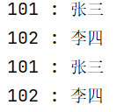
用循环遍历字典
students = {101 : ‘张三’, 102 : ‘李四’} for no in students: # 键值遍历 print(str(no) + “ : ” + students[no]) for key in students.keys(): # 键视图遍历 print(f"{key} : {students[key]}")

Slide 18
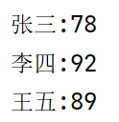
用items()实现字典遍历
score = {‘张三’:78, ‘李四’:92, ‘王五’:89} for key,value in score.items(): # 项视图遍历 print(key + ':' + str(value))

Slide 19
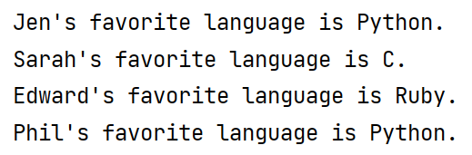
用items()实现字典遍历
favorite_languages = { 'jen': 'python', 'sarah': 'c', 'edward': 'ruby', 'phil': 'python', } for name, language in favorite_languages.items(): print(name.title() + "'s favorite language is " + language.title() + ".")

Slide 20
字典常用方法
方法 | 返回值和说明
d. get(key[, default]) | 若字典d存在键key，返回值，否则返回default。default默认None。
d.pop(key[, default]) | 若字典d存在键key，则移除该项，返回值；否则返回default。 default 未给出且 key 不存在于字典中，引发KeyError。
d. setdefault(key[, default]) | 若字典存在键 key ，返回对应值。若不存在，插入值为 default 的键 key ，并返回 default 。 default 默认为 None。

Slide 21
字典常用方法
函数get()和运算符[ ]不同之处，在于如果键key在字典中不存在，则get(key)返回None值，而运算符[ ] 会抛出KeyError异常。

Slide 22
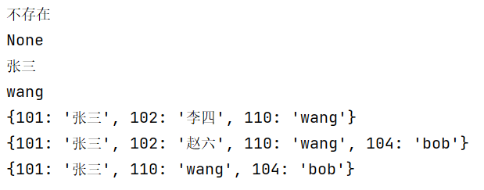
字典方法例
students = {101:'张三', 102:'李四'} print(students.get(103,"不存在")) # 103，不存在 print(students.get(104)) # None print(students.setdefault(101)) # 101对应的值 print(students.setdefault(110,"wang")) # 插入110:wang print(students)

Slide 23
练习3
输入一行字符，求字符”a”,”b”和”c”出现的次数。
# one s = input() counts = {char: 0 for char in "abc"} lst = [char for char in s if char in "abc"] # lst = [char for char in s if ord('a') <= ord(char) <= ord('c')] for x in lst: counts[x] += 1 for key,value in counts.items(): print(key + ":" + str(value))

Slide 24
练习3
# two counts = {} # 空字典 for x in lst: counts[x] = counts.get(x,0) + 1 # 无key, 返回0 print(counts)

Slide 25
字典常用方法
方法 | 返回值和说明
d. popitem() | 从字典d中移除并返回一个 (键, 值) 对。 键值对按 LIFO 的顺序被返回。
d.copy() | 返回字典d的一个浅拷贝。拷贝父对象，不会拷贝对象的内部的子对象。
d. update([other]) | 使用来自 other 的键/值对更新字典，覆盖原有的键。 返回 None。
reversed(d) | 返回一个逆序获取字典键的迭代器。
print(students.popitems())
Notes:
dict3 = {1:[1,2,3], 2:[20,30,40]} d = dict3.copy() d[1][2] = 20 print(d, dict3 , sep = '\n')

Slide 26
字典常用方法
方法 | 返回值和说明
d | other | 合并 d 和 other 中的键和值来创建一个新的字典，两者必须都是字典。当 d 和 other 有相同键时， other 的值优先。
d |= other | 用other 的键和值更新字典 d

Slide 27
字典方法例
students = {101:'张三', 102:'李四’} print(students.setdefault(110,"wang")) # 插入110:wang s2 = {102:'赵六', 104:'bob'} students.update(s2) print(students) students.pop(102) print(students) # students.pop(102) 抛出异常

Slide 28
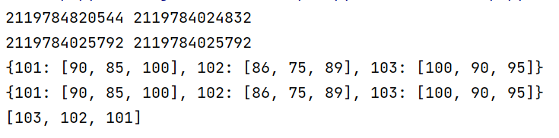
字典方法copy例
students = {} students[101] = [90, 85, 67] students[102] = [86, 75, 89] students[103] = [100, 90, 95] stu = students.copy() print(id(stu), id(students)) print(id(stu[101]), id(students[101])) # for key in students: # stu[key] = students[key].copy() stu[key] = students[key][:] stu[101][2] = 100 print(students, stu, sep="\n") print(list(reversed(students)))
进行到最底层元素拷贝，才是完全拷贝。同二维列表

Slide 29
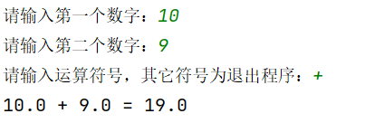
练习4
输入两个数字，并输入加减乘除运算符号，输出运算结果。若输入其他符号，则退出程序。
while True: a=float(input('请输入第一个数字：')) b=float(input('请输入第二个数字：')) t=input('请输入运算符号，其它符号为退出程序：') tup=('+','-','*','/') if t not in tup: break dic={'+':a+b,'-':a-b,'*':a*b,'/':a/b} print(f"{a} {t} {b} = {dic.get(t):.1f}")

Slide 30
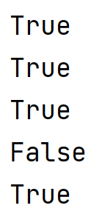
Python内置函数：type
type(object))
返回值：对象object类型。int, float, list,
tuple, set, dict, str。
print(type(10) == int) print(type([1,2,3]) == list) print(type({1:[90,100,85],2:[100,99,87]}) == dict) print(type({1:[90,100,85],2:[100,99,87]}) == set) print(type({1,2,3}) == set)

Slide 31
Python内置函数：isinstance
isinstance(object, classinfo)
参数：object，实例对象。
classinfo，可以是直接或间接类名、
基本数据类型或者它们组成的元组。
返回值：object类型与classinfo类型相同返回
True，否则返回False。
推荐使用isinstance。

Slide 32

Python内置函数：isinstance
print(isinstance("10", int)) print(isinstance([1,2,3], list)) print(isinstance({1:[90,100,85],2:[100,99,87]}, (dict,set))) print(isinstance("abc", str))

Slide 33

字典例: 按成绩排名输出
输入字典表示的成绩和姓名，按成绩降序排序输出姓名。
scores = eval(input()) # 输入字典 # 对字典项视图排序，按x[0]即成绩排序，降序， 得到排序列表 # 结果列表转字典 res = dict(sorted(scores.items(), key = lambda x: x[0], reverse = True)) # 取值视图，即姓名，拆包输出 print(*res.values()) # 列表推导，输出键对应的值 print(*[res[x] for x in res])
Notes:
{85:"李鸣",74:"黄辉",92:"张檬", 88:"于静颂",63:"钱多多"}

Slide 34

字典例:建立乘法表
d1={(3,1):3,(3,2):6,(3,3):9,(3,4):12,(3,5):15,\ (3,6):18,(3,7):21,(3,8):24,(3,9):27} print(d1[(3,8)])
键是元组

Slide 35
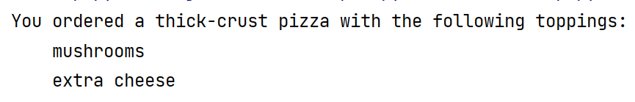
字典例:字典列表嵌套
# Store information about a pizza being ordered. pizza = { 'crust': 'thick', 'toppings': ['mushrooms', 'extra cheese'], } # Summarize the order. print("You ordered a " + pizza['crust'] + "-crust \ pizza " + "with the following toppings:") for topping in pizza['toppings']: print("\t" + topping)
值是列表

Slide 36
字典表示二维表格
name | price | Store
C#从入门到精通 | 25.7 | 卓越
ASP.NET高级编程 | 44.5 | 卓越
Python核心编程 | 24.7 | 当当
JavaScript大全 | 45.7 | 当当
Django简明教程 | 26.7 | 新华书店
深入Python | 55.7 | 新华书店

Slide 37
字典表示二维表格
name | price | store
C#从入门到精通 | 25.7 | 卓越
ASP.NET高级编程 | 44.5 | 卓越
Python核心编程 | 24.7 | 当当
行是字典，列表每个元素是字典
books = [{"name":"C#从入门到精通","price":25.7,"store":"卓越"}, \ {"name":"ASP.NET高级编程","price":44.5,"store":"卓越"},\ {"name":"Python核心编程","price":24.7,"store":"当当"}] for x in books: print(x["name"],x["price"],x["store"]) print(min(x["price"] for x in books))

Slide 38
字典嵌套
users = {'aeinstein': {'first': 'albert', 'last': 'einstein', 'location': 'princeton'}, 'mcurie': {'first': 'marie', 'last': 'curie', 'location': 'paris'}, } for username, user_info in users.items(): print("\nUsername: " + username) print("\tFull name: " + user_info['first'] + \ " " + user_info['last']) print("\tLocation: " + user_info['location'])
值是字典

Slide 39
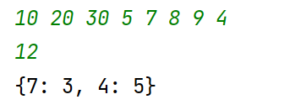
字典例:两数之和
输入一行数和目标数，输出所有满足和等于目标数的两数。
nums = list(map(int,input().split())) target = int(input()) sums = dict() for i in range(len(nums)): if nums[i] in sums: continue; if target-nums[i] in nums: sums[target-nums[i]] = i print(sums)
下标
Notes:
10 20 30 5 7 8 9 4
12

Slide 40
练习5
输入年、月、日，判断这一天是一年中的第几天，利用字典实现。

Slide 41
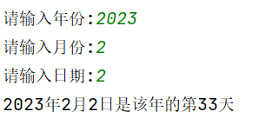
练习5
year = int(input('请输入年份:')) month = int(input('请输入月份:')) day = int(input('请输入日期:')) days = {'1': 31, '2': 28, '3': 31, '4': 30, '5': 31, '6': 30, \ '7': 31, '8': 31, '9': 30, '10': 31, '11': 30, '12': 31} if ((year % 4 == 0) and (year % 100 != 0)) or (year % 400 == 0): days['2'] = 29 # 如果是闰年，则2月份是29天 total = day for i in range(1, month): total += days[str(i)] print(f'{year}年{month}月{day}日是该年的第{total}天')

Slide 42
6.2 集合类型
集合（set）是一类容器，元素没有先后顺序，并且元素的值不重复。
集合的字面量用花括号{}，元素以逗号分隔。
集合元素类型只能是不可变数据类型，如整数、浮点数、字符串、元组等。元素不能是列表、字典、set。
集合本身是可变数据类型，集合中的元素可以增加、修改、删除。由于集合是无序的，不记录元素位置或者插入点，因此不支持索引、切片或其它序列操作。

Slide 43
创建集合
直接给变量赋值一个集合字面量
fruit = {'apple', 'orange', 'pear', 'banana'}
使用内置函数set()创建一个空集合
emp = set()
注：emp = {} #创建一个空字典
使用内置函数set()将列表或元组转换成集合
prime = set([1,11,3,5,3,7])
print(prime)
结果是：{1, 3, 5, 7, 11}

Slide 44

创建集合
集合的值不重复。
创建集合的时候，python会消除重复的值。
fruit = {'apple', 'orange', 'apple', 'pear', 'orange', 'banana‘}
print(fruit)
每次运行结果不同。

Slide 45
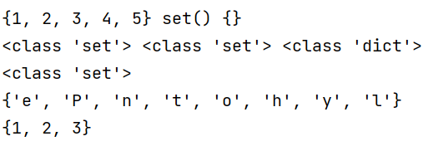
创建集合例
s1 = {1, 2, 3, 4, 5} # 创建集合变量s1，包含五个元素 s2 = set() # 创建空集合s2，要用set()而非{}，若用{}将创建空字典 s3 = {} # 类型为字典 print(s1, s2, s3) print(type(s1), type(s2), type(s3)) s3 = {'Python', (1, 2, 3)} # 重新给变量s3赋值，第2个元素是元组 print(type(s3)) # 类型集合 # s4 = {"Python", [1, 2, 3]} 错误，集合中元素不能是可变类型 s1 = set('helloPython') print(s1) s2 = set((1, 2, 3)) print(s2)

Slide 46
操作和访问集合的元素
用循环遍历集合中的各个元素
s = {2,3,5,7,11} for i in s: print(i)

Slide 47
操作和访问集合的元素
可用内置函数min()、max()、len()和sum()对集合操作。
x in s 检查x是否是集合s的成员
x not in s 检查x是否非集合s的成员
集合内的元素是无序的，所以不能像列表那样通过下标来访问集合元素。

Slide 48
集合常用方法
函数名 | 功能
set.add(elem) | 集合中添加元素elem
set.remove(elem) | 从集合中删除元素elem。若集合中没有elem元素，引发KeyError异常。
set.discard(elem) | 如果元素 elem 存在于集合中则将其移除。若没有elem元素，不引发KeyError异常。
set.pop() | 从集合中移除并返回任意一个元素。 如果集合空则会引发KeyError异常。
set.clear() | 从集合中移除所有元素。空集合set()

Slide 49
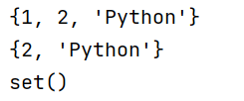
集合常用方法例
s1 = {1,2} s1.add("Python") # 集合中添加元素 print(s1) # s1.add(['alice','bob']) 错误，元素不能可变数据类型 s1.pop() print(s1) # s1.remove(10) 引发异常 s1.discard(10) s1.clear() print(s1)

Slide 50
集合常用方法
函数名 | 功能
set.issubset(other) set <= other | 判断是否集合中的每个元素都在 other 之中
set < other | 判断集合是否为 other 的真子集，即 set <= other and set != other
set.issuperset(other) set >= other | 判断是否 other 中的每个元素都在集合之中
set > other | 判断set是否oter的真超集，即set >= other and set != other。

Slide 51
集合常用方法
函数名 | 功能
set.union(*others) set | other | ... | 返回一个新集合，是原集合以及 others 指定的所有集合中的并集
set.intersection(*others) set & other & ... | 返回一个新集合，是原集合以及 others 指定的所有集合中的交集
set.difference(*others) set - other - ... | 返回一个新集合，其中包含原集合中在 others 指定的其他集合中不存在的元素

Slide 52
集合常用方法
函数名 | 功能
set.symmetric_difference(other) set ^ other | 返回一个新集合，其中的元素或属于原集合或属于 other 指定的其他集合，但不能同时属于两者。
set.copy() | 返回原集合的浅拷贝
set.update(*others) set |= other | ... | 更新集合，添加来自 others 中的所有元素。

Slide 53
集合常用方法
函数名 | 功能
set.intersection_update(*others) set &= other & ... | 更新集合，只保留其中在所有 others 中也存在的元素
set.difference_update(*others) set -= other | ... | 更新集合，移除其中也存在于 others 中的元素。
set.symmetric_difference_update(other) set ^= other | 更新集合，只保留存在于集合的一方而非共同存在的元素。
set == other set != other | 判断set、other集合是否包含相同元素

Slide 54
集合运算例
假设2个集合：s1 = {2,3,5,7,11},s2 = {2,3,4,5,6,7}，下列给出4种集合运算的示例。
运算 | 示例 | 结果
并集 | s1.union(s2) | {2,3,4,5,6,7,11}
并集 | s1 | s2 | 同上
交集 | s1.intersection(s2) | {2,3,5,7}
交集 | s1 & s2 | 同上

Slide 55
集合运算例
假设2个集合：s1 = {2,3,5,7,11},s2 = {2,3,4,5,6,7}，下列给出4种集合运算的示例。
运算 | 示例 | 结果
差集 | s1.difference(s2) | {11}
差集 | s1 - s2 | 同上
对称差 | s1. symmetric_difference(s2) | {4,6,11}
对称差 | s1 ^ s2 | 同上

Slide 56
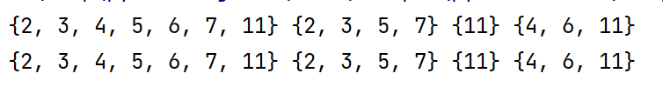
集合运算例
s1 = {2,3,5,7,11} s2 = {2,3,4,5,6,7} print(s1.union(s2),s1.intersection(s2), \ s1.difference(s2),s1.symmetric_difference(s2)) print(s1 | s2,s1 & s2, s1 - s2, s1 ^ s2)

Slide 57

集合运算例
s1 = {int(x) for x in input().split()} # 输入 7 4 5 3 s2 = {int(x) for x in input().split()} # 输入 2 7 3 4 5 6 print(s1<s2 , s1.issubset(s2), s1 >= s2, s1.issuperset(s2)) # s1 |= s2 同下面等价 s1.update(s2) print(*sorted(s1)) # 集合s1升序排序，sorted返回列表
Notes:
2 3 5 7
2 3 4 5 6 7

Slide 58

集合应用:列表去重,保持原有顺序
转集合，再转回列表。按下标升序排序
mailto = ['cc', 'bbbb', 'afa', 'sss', 'bbbb', 'cc', 'shafa']
addr_to =list(set(mailto))
print(addr_to)
addr_to.sort(key = mailto.index)
print(addr_to)

Slide 59
找鞍点（一个矩阵元素的“鞍点”是指该位置上的元素值在该行上最大、在该列上最小，假设只有一个鞍点）
练习6
求每行最大，验证是否列最小。
求所有行最大的坐标集合，求所有列最小的坐标集合，两个集合的交集即为鞍点坐标位置

Slide 60
练习6
from sys import * for lines in stdin: n, m = map(int,lines.split()) mat = [list(map(int,input().split())) for i in range(n)] rowmax = [] for row in range(n): rowmax += [(row, col) for col in range(m) if mat[row][col] == max(mat[row])] colmin = [] for col in range(m): colmin += [(row,col) for row in range(n) if mat[row][col] == min([mat[row][col] for row in range(n)])] if set(rowmax) & set(colmin): print(set(rowmax) & set(colmin)) else: print("NO")
按ctrl+D结束程序。
Notes:
3 4 1 2 3 4 5 6 7 8 9 10 11 12
4 3 3 1 7 5 4 6 3 3 2 1 2 3

Slide 61

集合类型
可变集合（set）
不可变集合（frozenset）。
s1={'a', 'b', 'c'} s2=frozenset({'d','e','f'}) print(type(s1),type(s2)) s3={1,3,s2,5,7} print(s3) # s4={2,4,s1,6,8} 错误，s1是可变类型 # print(s4)

Slide 62
6.4 元组类型
元组（tuple）是Python中另一种内置的存储有
序数据的结构。
与列表类似，可存储不同类型的数据序列，允许
嵌套，但不可改变，创建后不能再做任何修改操作。
主要作用是作为参数传递给函数调用，或者从
函数调用那里获得参数时，保护其内容不被外
部接口修改。
元组的字面量用圆括号()。
(1, 3.2, 5, 7.0, 9)
('not', 'and', 'or')
任意数据类型

Slide 63
创建元组
用逗号分隔元素列表，仅含1个值，末尾必须加,
d = 100,20 # 元组打包 print(d) 的结果 (100, 20)
用元组的字面量
d = (100,20) print(d) 的结果 (100, 20)
d = () # 空元组

Slide 64
创建元组
使用Python内置函数tuple
class tuple([iterable])
功能：把其他序列类型转换成元组。
a = tuple([2,3,5,7,11])
print(a)的结果(2, 3, 5, 7, 11)

Slide 65
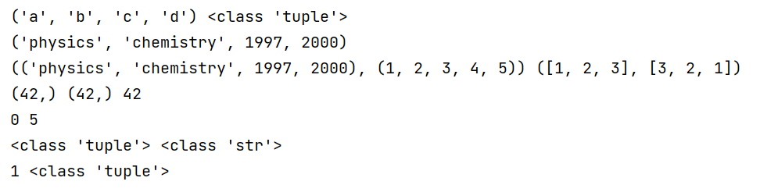
创建元组例
t = "a", "b", "c", "d" print(t,type(t)) tup1 = ('physics', 'chemistry', 1997, 2000) print(tup1) u = tup1, (1, 2, 3, 4, 5) # 元组允许嵌套 v = ([1, 2, 3], [3, 2, 1]) # 元组中可以包含可修改数据类型的元素 print(u, v) tup2 = 42, # 创建仅包括一个值的元组必须加个逗号 tup3 = (42,) tup4 = (42) # int print(tup2, tup3, tup4) e = () # 创建空元组 s = 'hello' # 字符串 print(len(e), len(s)) print(type(e), type(s)) s = 'hello', # 加逗号后，含一个元素的元组 print(len(s), type(s))

Slide 66
元组操作
元组不可修改
不能对元组中的元素进行增加，删除，修改或排序。
列表中的修改函数append()、insert()、remove()、sort()、pop()、以及del语句都不能用于元组。
序列，支持切片、x in tuple、x not in tuple、for遍历、max、min、len、sum、tuple1+tuple2（链接）、tuple*n、n*tuple（重复n次）、count、index、del tuple(删除元组)。 sorted可用。

Slide 67
练习7
分别从两个列表中取不相等的两个元素组合成元组类型元素的新列表。
lst=[(x,y) for x in [1,2,3] for y in[3,1,4] if x!=y] print(lst) # 上述列表推导与以下for循环等价 # lst = [] # for x in [1,2,3]: # for y in [3,1,4]: # if x!=y: # lst.append((x,y)) # print(lst)

Slide 68
练习8
利用列表解析生成九九乘法表元组元素的列表。
print([(x,y,x*y) for x in range(1,10) for y in range(1,10) if x >= y])

Slide 69

元组解包
t="a","b","c","d"被称为元组打包。
也可以进行反向操作：元组解包（unpacking），
即将元组中的元素按顺序依次赋给变量。
t = (10, 20, 30) a, b, c = t # 解包, 序列赋值，列表字符串亦可以 print(a, b, c)

Slide 70
使用元组比使用列表优势
元组比列表的运算速度快。如果定义了一个常量集对象，并且需要在程序中不断地遍历，则建议使用元组而不是列表。
使用元组相当于为不需要修改的数据进行了“写保护”，使数据更安全

Slide 71
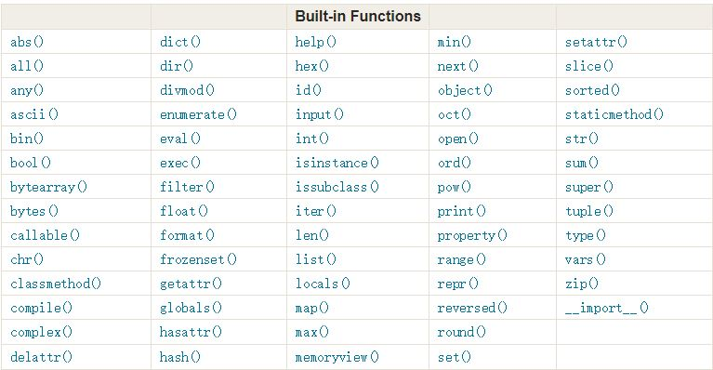
内置函数补充

Slide 72
zip函数
语法：zip(*iterables, strict=False)
参数：一个或多个序列
返回值：返回元组列表
功能：将序列中的元素打包成一个个元组，返回
由这些元组组成的对象 。
如果各个迭代器的元素个数不一致，则返回对象
长度与最短的对象相同。

Slide 73
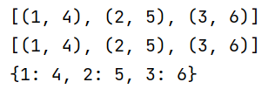
zip函数例
a = [1,2,3] b = [4,5,6] c = [4,5,6,7,8] print(list(zip(a,b))) print(list(zip(a,c))) #元素个数与最短的列表一致 print(dict(zip(a,b)))

Slide 74

zip函数应用:字典键值互换
d = {'blue':500,'red':100,'white':300} d1 = dict(zip(d.values(),d.keys())) # zip方法 print(d1) d1 = {value : key for key,value in d.items()} # 列表推导 print(d1)

Slide 75
eval和exec函数
Python是一种动态语言，它包含很多含义。Python变量类型，操作的合法性检查都在动态运行中检查；运算的代码需要到运行时才能动态确定；程序结构也可以动态变化，容许动态加载新模块等。下面两个函数就体现了这个特点。
eval是计算表达式，返回表达式的值。
exec执行储存在字符串或文件中的 Python 语句。

Slide 76
exec函数
语法：exec(object[, globals=None[, locals=None]])
参数：object，表示需要被指定的Python代码，必须是字符串或code对象。若object是一个字符串，该字符串会先被解析为一组Python语句再执行（除非发生语法错误）。
功能: 动态执行Python代码。返回值None。
exec可以执行复杂的Python代码，eval函数只能计算一个表达式的值。
Notes:
https://www.cnblogs.com/yyds/p/6276746.html

Slide 77
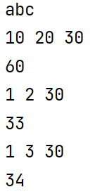
exec函数例
x = 10 expr = """ z = 30 sum = x + y + z print(x,y,z) print(sum) """ y = 20 exec("print('abc')") exec(expr) exec(expr,{'x':1,'y':2}) # exec传参 exec(expr,{'x':1,'y':2},{'y':3,'z':4})

Slide 78
exec函数例，执行文件中的语句
with open("c://temp//exp.py",encoding= "UTF-8") as f: s = f.read() exec(s)

Slide 79
6.6 项目实践
输入n个数，用冒泡排序进行升序排序。

Slide 80
冒泡排序
冒泡排序，升序
a[0], a[1], a[2],……, a[n-1]
从a[0]至a[n-1]，相邻两个比较，若非正序 ，交换
从a[0]至a[n-2]，相邻两个比较，若非正序 ，交换
…
从a[0]至a[1]，比较。

Slide 81

冒泡排序
49
21
25
25*
初始
16
08
0 1 2 3 4 5
假设升序排序。

Slide 82
冒泡排序
49
21
25
25*
第一趟
16
08
0 1 2 3 4 5
j=0
j+1
正序，不操作。

Slide 83
冒泡排序
49
21
25
25*
第一趟
16
08
0 1 2 3 4 5
j=1
j+1
正序，不操作。

Slide 84
冒泡排序
49
49
21
25
25*
25*
第一趟
16
08
0 1 2 3 4 5
j=2
j+1
49和25*反序，交换

Slide 85
冒泡排序
49
49
21
25
25*
第一趟
16
16
08
0 1 2 3 4 5
j=3
j+1
49和16反序，交换

Slide 86
冒泡排序
49
49
21
25
25*
第一趟
16
08
08
0 1 2 3 4 5
j=4
j+1
49和8反序，交换
第一趟排序，从头至尾(n-1)相邻两个元素比较。
若反序，则交换。
第一趟排序将最大元素浮到最后位置。如同水中气
泡慢慢向上升。

Slide 87

冒泡排序代码
# 冒泡排序实现降序排序 num = list(map(int,input().split())) # 冒泡排序 for i in range(1,len(num)): # 排序趟数len(num)-1 # [0,len(num)-i]中的数字两两比较，最小值交换到num[len(num)-i] for j in range(0,len(num)-i): if num[j] < num[j+1]: # 相邻元素反序 num[j],num[j+1] = num[j+1],num[j] # 交换 # 输出排序结果 print(*num)

